Slide 1
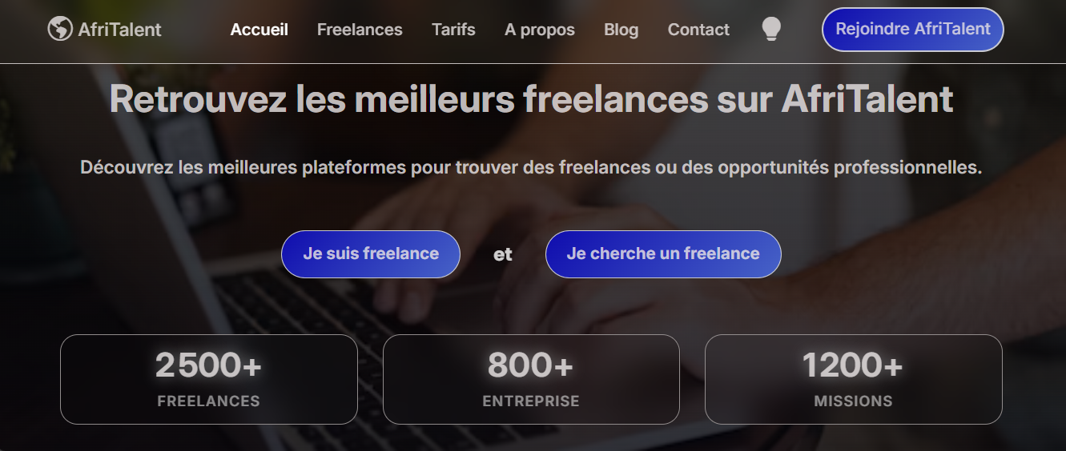

Slide 2
2
Sommaire
01
Présentation du projet
06
Difficultés rencontrées
02
Choix de design
07
Ressources utilisées
03
Architecture du site
08
Démonstration
04
Points techniques
09
Conclusion
05
GitHub

Slide 3

3
Présentation du projet
Contexte
Public cible
Le marché du freelancing connaît une forte croissance en Afrique. Cependant, il existe peu de plateformes mettant efficacement en relation les freelances et les entreprises locales.
Développeurs
Designers
Community
Managers
Objectif
Créer une plateforme moderne permettant :
• aux freelances de présenter leurs compétences ;
• aux entreprises de trouver rapidement des profils qualifiés.
Entreprises
Startups

Slide 4

4
Choix de design
Palette de couleurs
Bleu-turquoise
Indigo
Bleu-ciel
Gris
Noir
Pourquoi ?
Une palette moderne inspirant la confiance et le professionnalisme.

Slide 5
5
Choix de design
Aa
Typographie
AfriTalent
Poppins → Titres
Inter → Texte
Trouvez le talent qu'il vous faut.
💡
Inspirations
Awwwards
Dribbble
⭐
Objectif
500+
200+
1000+
Créer une interface moderne, élégante et facile à utiliser.
Freelances
Entreprises
Projets réalisés

Slide 6
6
Architecture
📄 freelance.html
📁 AfriTalent/
📄 tarif.html
📄 index.html
📄 apropos.html
📄 blog.html
📁 css/
📄 style.css
📁 js/
📄 contact.html
📄 main.js
📁 images/
Hero.jpg
Capture-site.jpg
Freelance.jpg
📁 docs/
Top_Ibrahima_Presentation.pptx
📄 README.md

Slide 7
7
Pages réalisées
Accueil
Tarifs
Freelances
Page d'accueil moderne présentant la plateforme et ses avantages.
Présentation des tariffs disponibles pour les différentes catégories freelances.
Liste des freelances avec filtres et recherche avancée.
À propos
Blog
Contact
Présentation de mission, de l'équipe et des valeurs d'AfriTalent.
Ppages blog destines à influencer et guider les freelancers
Formulaire de contact fonctionnel et informations de contact.

Slide 8
8
Points techniques
JS
JavaScript
Back-to top
🔙
🌙
Dark Mode
🔢
Compteurs animés
✅
Validation du formulaire
🔍
Recherche / Filtres
✨
Animations

Slide 9
9
Technologies utilisées
B
Bootstrap
• Navbar
• Cards
• Carousel
• Accordion
• Grid
CSS
CSS
• Variables CSS
• Bento Grid
• Responsive Design
• Flexbox
• Grid Layout

Slide 10
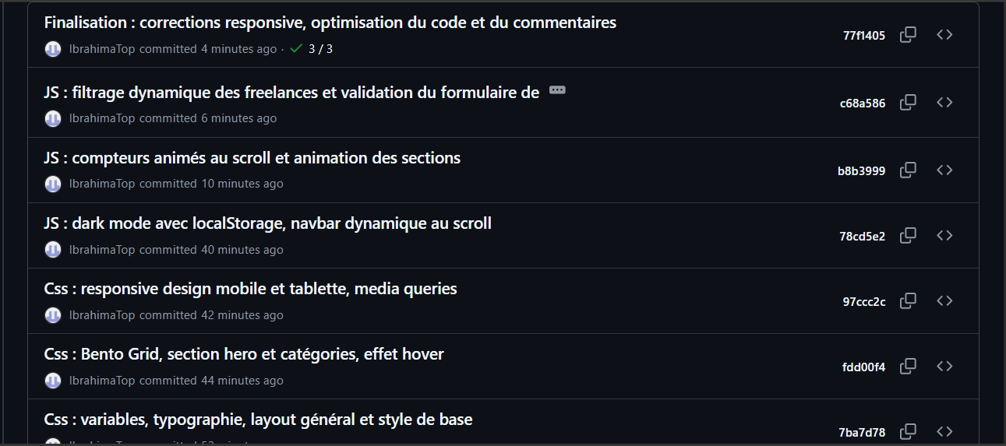

10
GitHub
Gestion du projet
10 commits réalisés
Messages de commits explicites
Utilisation de Git et GitHub

Slide 11

11
Difficultés rencontrées
Difficulté 1
Solution
Utilisation de :
git rebase -i
Rebase Git complexe
Solution
Difficulté 2
Utilisation des Media Queries et des classes Bootstrap.
Responsive mobile
Difficulté 3
Solution
Commits desordonnés
Utilisation de :
git rebase –i --root

Slide 12
12
Ressources utilisées
MDN
Documentation MDN
B
Documentation Bootstrap
G
Google Fonts
U
Unsplash

Slide 13
13
Démonstration
Démonstration en direct
Accueil
Recherche de freelances
Trouvez le talent qu'il
vous faut.
Dark Mode
Formulaire de contact
Responsive

Slide 14
14
Conclusion
Bilan
Le projet AfriTalent m'a permis de :
renforcer mes compétences en HTML, CSS et JavaScript ;
utiliser Bootstrap pour créer une interface responsive ;
apprendre la gestion de versions avec Git et GitHub.

Slide 15
15
Perspectives d'amélioration
Améliorations futures
Merci pour
votre attention !
⚡
Connexion des utilisateurs
⚡
Tableau de bord
⚡
Base de données
⚡
Paiement en ligne
Questions ?
⚡
Authentification
⚡
Messagerie entre freelances et entreprises

